Slide 1
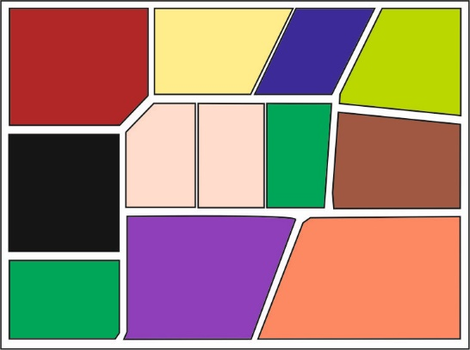
AgroMultiBot

Slide 2

Описание проекта
Семейство роботов AgroMultiBot реализует концепцию концепцию безлюдного сельскохозяйственного производства на основе последовательной разработки и внедрения серии мобильных автономных роботов. Каждый из них будет выполнять определенный отличный от других набор агротехнических операций. Совместное применение всех роботов обеспечит полный функционально замкнутый цикл сельскохозяйственного производства.
AgroMultiBot – это робототехническая платформа: робот-сборщик для открытого грунта «Garnet», робот-сборщик для теплиц «Hyacinth», пропашной робот «Pearl», транспортный робот «Topaz», сервисный робот «Sapphire», зарядная станция «Chrysolite», культиватор-фитосанитар «Ruby», ороситель «Diamond» и другие роботы.

Slide 3
Суровая реальность
Проект направлен на решение проблемы повышения
эффективности производства плодоовощной продукции для обеспечения населения высококачественными продуктами питания из растительного сырья.
В настоящее время для уборки урожая плодоовощной продукции повсеместно используется тяжелый низкооплачиваемый физический труд. Низкая эффективность такого труда приводит к чрезмерным затратам на уборку и к тому, что от 30 до 50 процентов урожая остается и пропадает на поле. Повышение интенсивности продукционного процесса в растениеводстве посредством дальнейшего наращивания единичной мощности средств механизации труда ограничено порогами необратимой деградации почв и порогами устойчивости растений к повреждающим воздействиям.

Slide 4
Основные проблемы на пути к
роботизации сельского хозяйства
Почему точное сельское хозяйство пока не может обойтись без человека?
Невозможность выполнения значительного количества агротехнических операций без применения когнитивных способностей человека.
Низкий интеллект сельхозмашин
Антропоцентрический
агротехнический конвейер
Современная сельхозтехника, обеспечивающая агротехнические циклы, ориентирована на использование ручного труда.
Многократный рост трудозатрат в связи с требованием индивидуального ухода за каждым отдельным растением.
Почему сельское хозяйство все еще не точное?
«Индивидуальный подход»
Человеческий фактор
Снижение качества за счет включения человека в замкнутый контур автоматической системы управления точным агротехническим циклом.

Slide 5
Проблемы, решаемые роботизацией
сельского хозяйства
Низкая производительность
Физиологические ограничения ручного труда, уборка только в дневное время.
«Погодные» риски
Систематические потери значительной части урожая из-за неблагоприятных погодных явлений.
Химические и механические загрязнения атмосферы, уплотнение и разрушение почвы.
Последствия механизации
Низкое качество монотонного ручного труда
Вытаптывание посадок, потери урожая от 30 до 50% на стадиях агротехнического цикла, требующих применения массового ручного труда.
Организационные сложности применения массового ручного труда
Затраты времени и средств на наем, доставку и контроль сборщиков.

Slide 6
Описание проекта
Робот-комбайн AgroMultiBot.Garnet – это автономный мобильный робот для сбора плодоовощной продукции на открытом грунте в безлюдном режиме. AgroMultiBot.Garnet первый в составе семейства роботов для безлюдного сельскохозяйственного производства, разрабатываемый группой компаний N'Art Robotix.

Slide 7
Ключевые технологии
Try&Fly – универсальная технология самообучения роботов для решения задач целенаправленного перемещения в пространстве и манипулирования объектами на основе нейрокогнитивной адаптивной сенсомоторной петли (Neurocognitive adaptive sensorymotor loop (NCASL).
MACROS – универсальная технология самообучения мультиагентных коллаборативных роботов для решения задач понимания и выполнения безлюдными робототехническими комплексами сложных миссий.
Распределенная система интеллектуального принятия решений и управления на основе самоорганизующихся когнитивных архитектур.

Slide 8
Ключевые технологии
Посредством применения указанных технологий будет
решаться задача создания мультиагентной группы мобильных роботов с интеллектуальным управлением выполнения агротехнических операций по возделыванию и уборке урожая плодоовощных культур открытого грунта.
По технологии интеллектуального управления в процессе создания мультиагентного робототехнического комплекса для безлюдного сбора урожая плодоовощной продукции планируется отработать основные методы и алгоритмы распределенного ситуативного анализа многомодальных потоков неструктурированных данных и синтеза адаптивного проактивного поведения мобильных роботов в составе единого мультиагентного коллектива.

Slide 9
Ключевые технологии
Автономность создаваемого робототехнического комплекса определяется наличием следующих факторов:
1. способности самостоятельного управления организацией взаимодействия автономных модулей комплекса, приводящего к выполнению миссии;
2. способности самостоятельного выбора стратегии выполнения миссии на основе учёта состояния внешней среды и собственного внутреннего состояния;
3. определённого уровня принятия решений, независимого от внешнего управления.

Slide 10
Этапы реализации проекта

Slide 11
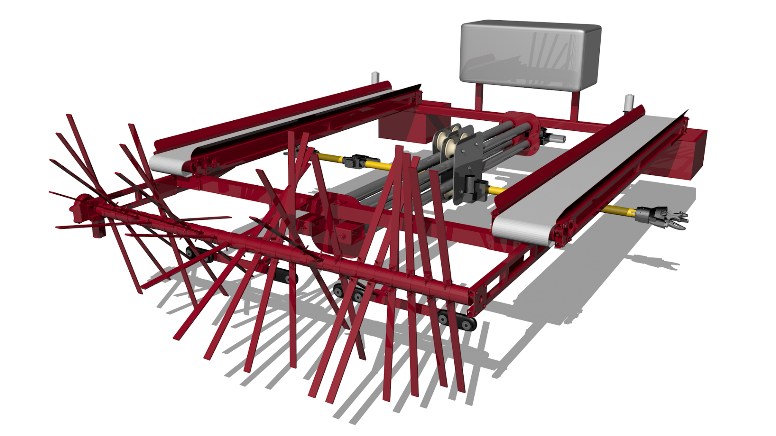
Этап №1: Навесной роботизированный
модуль
Навесной роботизированный модуль представляет собой раму с двумя манипуляторами, ленточным транспортером, ворошителем и системой датчиков для распознавания плодов.

Slide 12
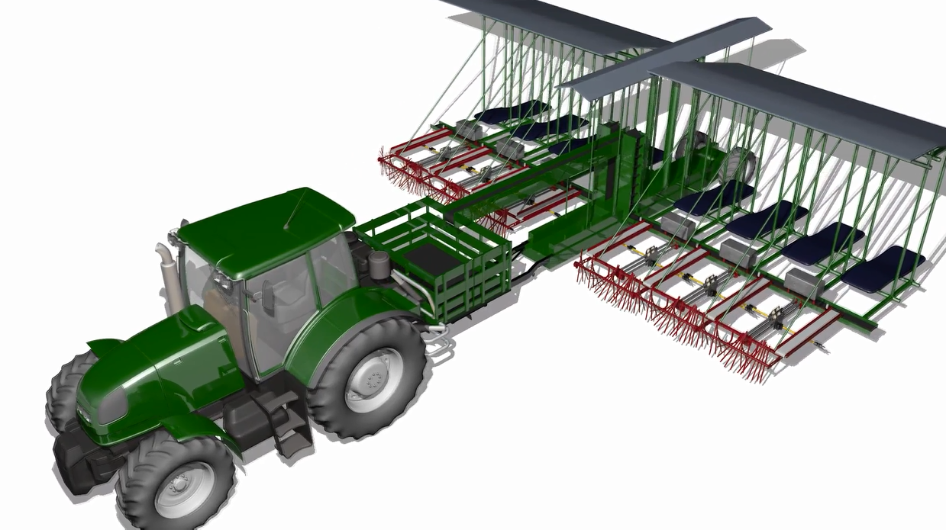
Этап №2: Флигер-платформа
с навесными роботизированными
модулями
Флигер–платформа оснащается навесными роботизированными модулями,
которые освобождают сборщиков от тяжелого монотонного труда.

Slide 13
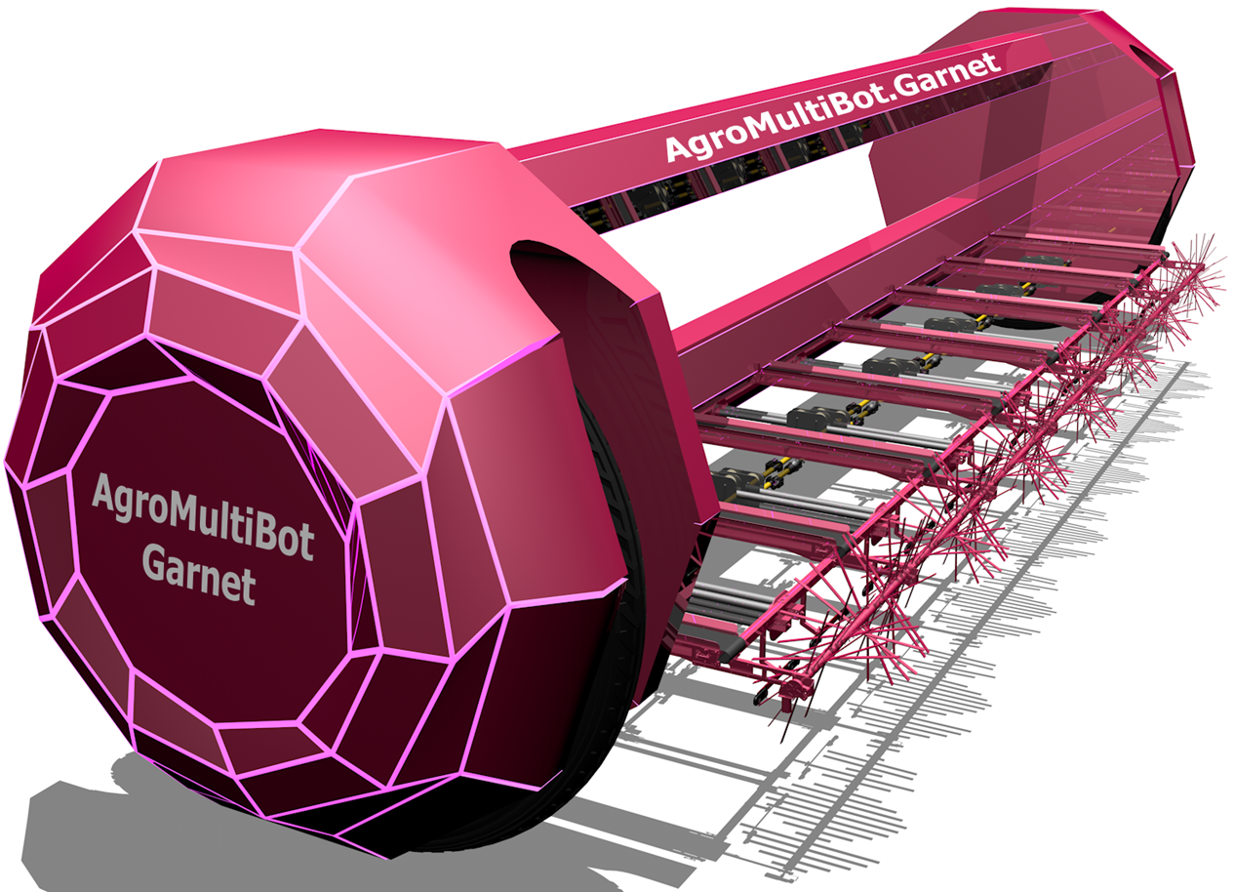
Этап №3: Робот – сборщик
AgroMultiBot.Garnet
AgroMultiBot.Garnet
предназначен для сборки плодоовощной продукции в мультиагентном безлюдном режиме.

Slide 14
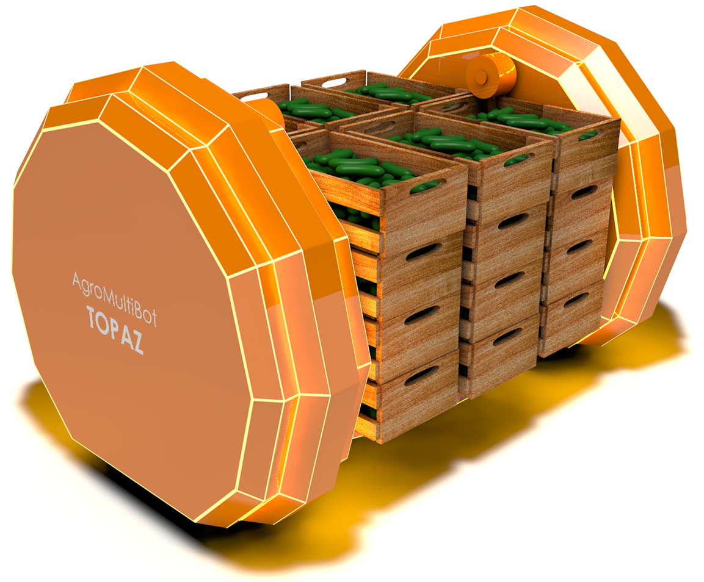
Этап №4: Транспортный робот
AgroMultiBot.Topaz
AgroMultiBot.Topaz
Транспортный робот предназначен для транспортировки собранной продукции от робота-сборщика до края поля.

Slide 15
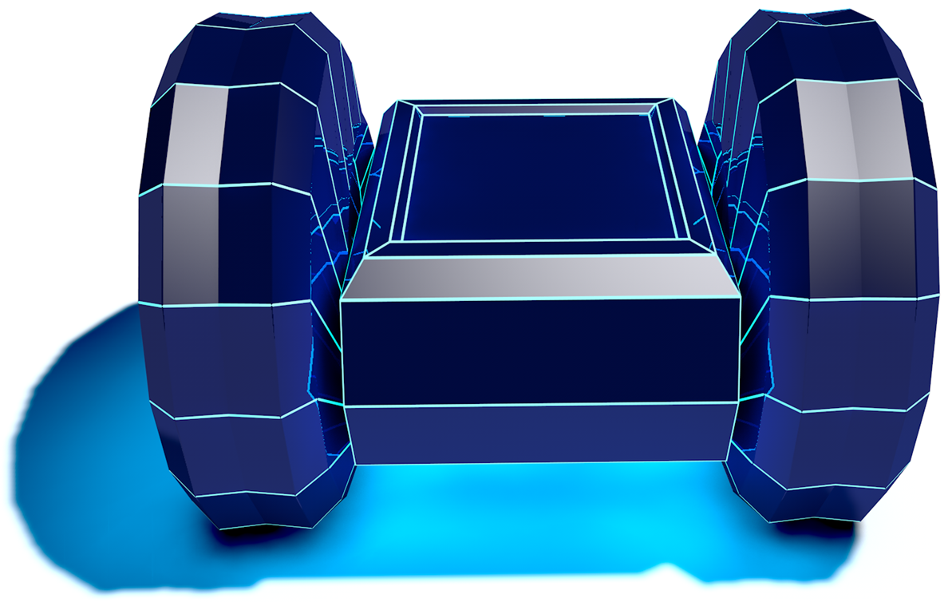
Этап №5: Сервисный робот
AgroMultiBot.Sapphire
AgroMultiBot.Sapphire
предназначен для обслуживания
роботов, задействованных в процессе сборки плодоовощной продукции.

Slide 16
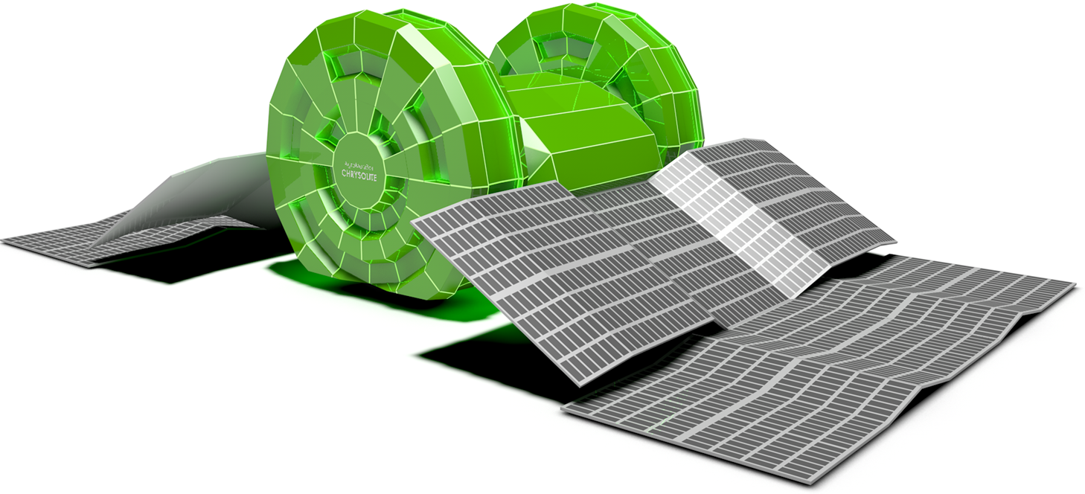
Этап №6: Зарядная станция
AgroMultiBot.Chrysolite
AgroMultiBot.Crysolite предназначен для обеспечения бесперебойного энергоснабжения всех роботов, задействованных в процессе сборки плодоовощной продукции

Slide 17
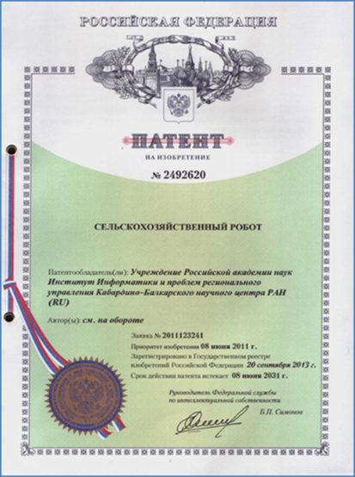
Текущее состояние проекта
Интеллектуальная собственность

Slide 18


Текущее состояние проекта
Участие в акселерационных программах
и привлеченное финансирование
Финалисты федерального
акселератора технологических
стартапов GenerationS -2015
В 2015 году получено финансирование
в размере 2 млн. рублей от фонда Бортника

Slide 19
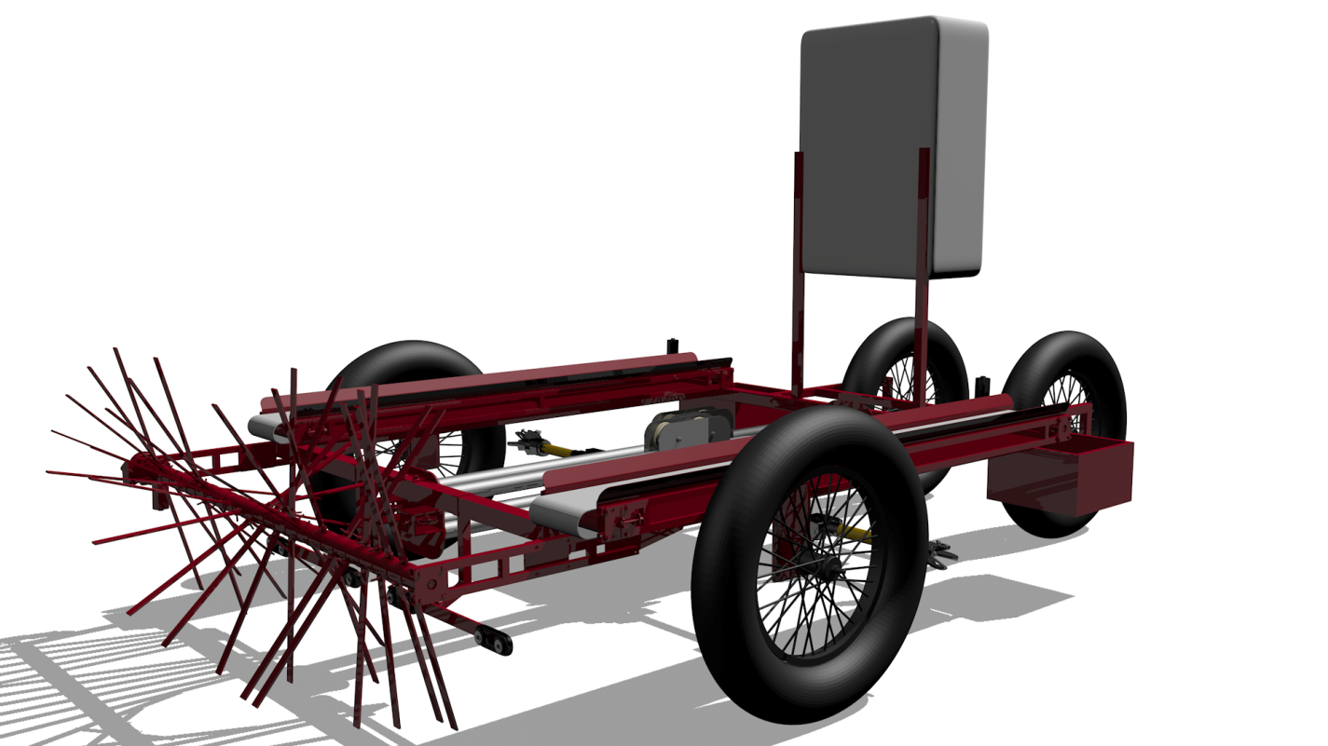
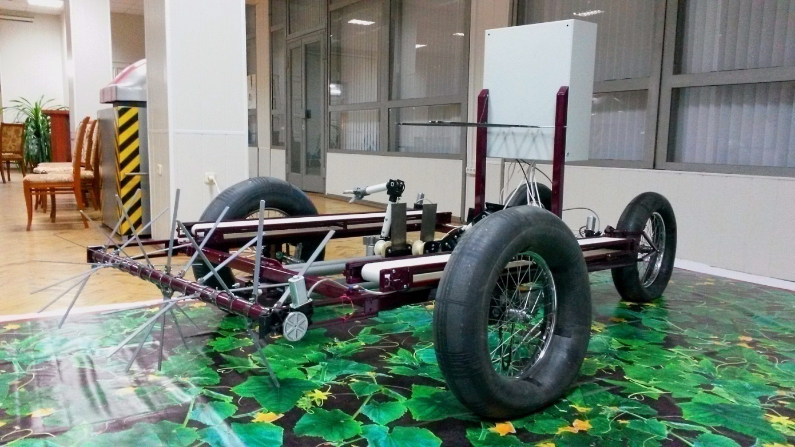
Текущее состояние проекта
Тестовая платформа
Разработанная транспортная платформа предназначена для тестирования основных технологий AgroMultiBot.

Slide 20
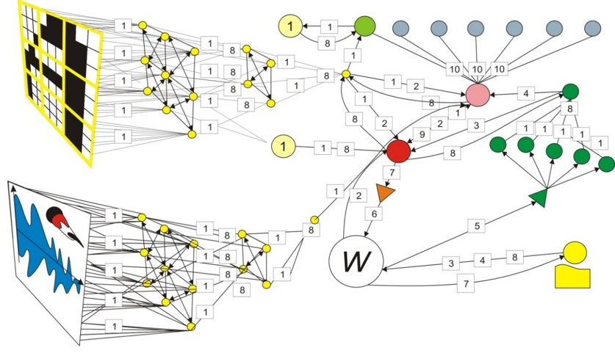
Текущее состояние проекта
Интеллектуальная система
принятия решений на основе мультиагентных
рекурсивных когнитивных архитектур

Slide 21
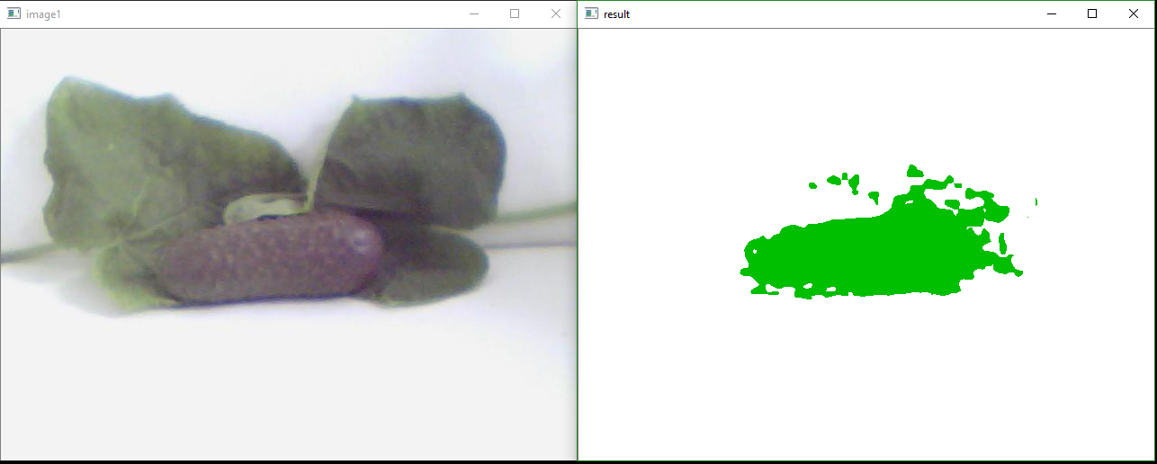
Текущее состояние проекта
Мультиспектральная система
компьютерного зрения

Slide 22
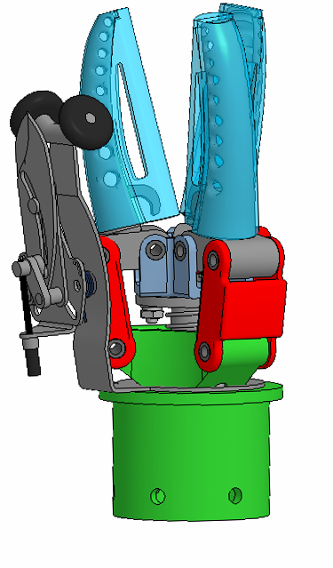
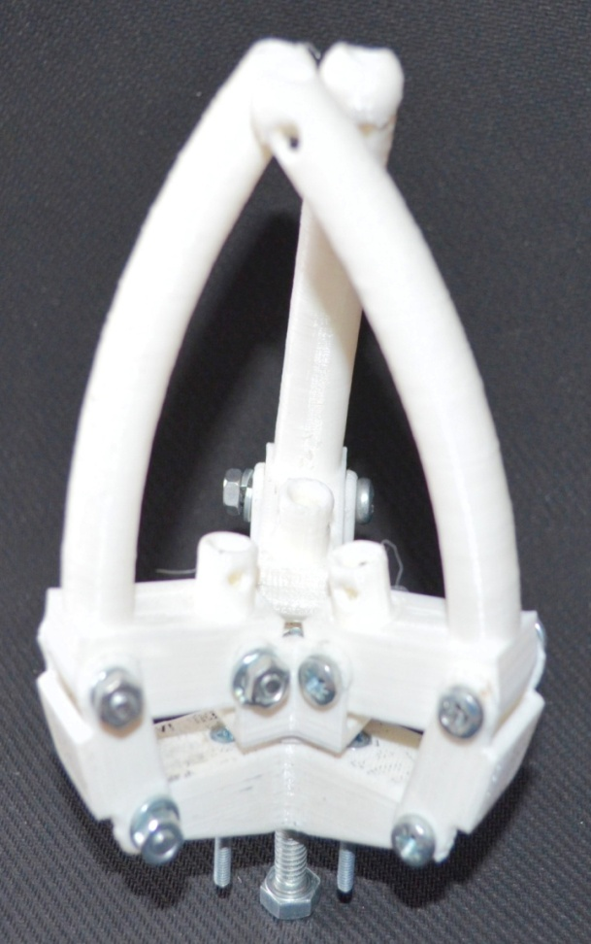
Текущее состояние проекта
Проект схвата манипулятора
и его реализация

Slide 23
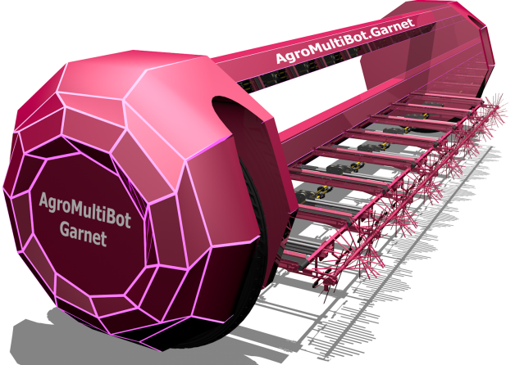
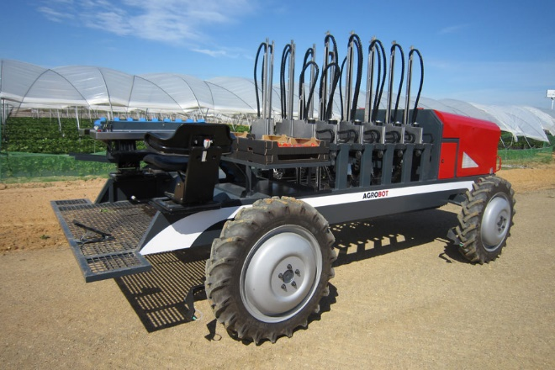
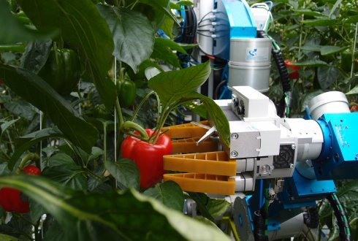
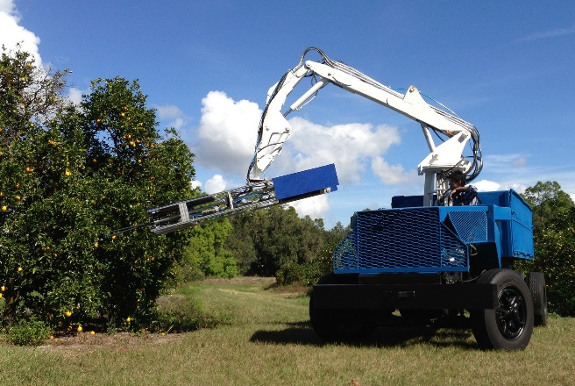
Аналогичные разработки
40 000 $
AgroMultiBot
250 000 $
AGROBOT (ИСПАНИЯ)
CROPS
(НИДЕРЛАНДЫ)
300 000 $
ENERGID
(США)

Slide 24
Конкурентные технологии
Комбайны | Робот | Манипулятор | Компьютерное зрение
Guaresi Robotic Harvesting Energid | Wageningen UR Naio Vision Robotics Harvest CROO Robotics University of LINCOLN The University of SYDNEY RAUSSENDORF | CROPBS LACQUEY Soft Robotics RHR | QUT (Qweensland Universiity of Technology) BLUE RIVER Technology AgPixel

Slide 25
Конкурентные преимущества
1.
2.
3.
Ожидаемая производительность в 3-5 раз выше, чем при ручной и механизированной уборке.
Сокращение производственных расходов за счет сбора продукции в безлюдном режиме.
Сбережение плодов за счет применения интеллектуальной системы идентификации плодов, многозвенного манипулятора, мультиагентного взаимодействия с другими роботами в составе AgroMultiBot.

Slide 26
Конкурентные преимущества
4.
5.
6.
7.
Сбережение почвенного слоя и посадок за счет применения одноосной транспортной платформы на широкопрофильных катках.
Возможность поэтапного перехода к безлюдному сельскохозяйственному производству за счет постепенного внедрения роботов для различных агротехнических операций.
Возможность круглосуточной работы в любых климатических условиях.
Возможность быстрой перенастройки на требуемый вид уборки.

Slide 27
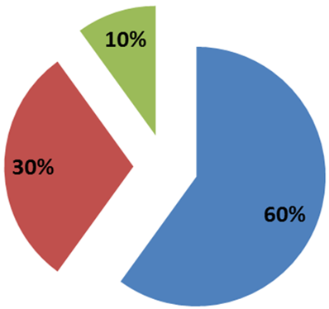
Структура видов уборки урожая
плодоовощной продукции в РФ на 2015 год
Ручная уборка
Частичная механизация
Комбайн

Slide 28
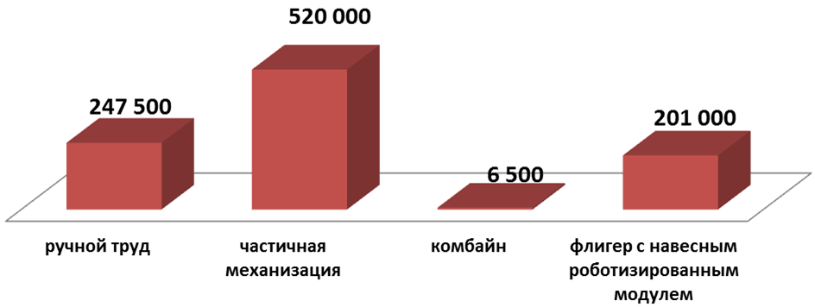
Объем затрат на 1 Га
по видам уборки урожая в рублях

Slide 29
Емкость рынка
Мировой рынок
Емкость = 554 583 ед.
Целевой рынок = 226 200 ед.
Рынок РФ
Емкость = 18 686 ед.
Целевой рынок = 8970 ед.

Slide 30
Рынок сбыта
Страны с большими посевными площадями под огурцами и корнишонами (Китай, страны СНГ, Иран, Турция, США, Индонезия,
Ирак, Египет, Индия, Япония)
Страны-крупные производители соленых огурцов (Россия, страны СНГ, США, Индия)
Страны с достаточным уровнем автоматизации и приемлемости,
роботов/рабочих мест (Южная Корея, США, Япония, Германия, Франция,
Китай)

Slide 31
Бизнес модель
Прямые продажи.
Аренда/Лизинг.
Лицензионное производство.

Slide 32





Развитие проекта
Вариант 1:
Продажа компании стратегическому инвестору. Покупателями компании могут выступить крупнейшие компании на рынке сельскохозяйственной техники.

Slide 33
Развитие проекта
Вариант 2:
Масштабирование технологий и продуктов для увеличения стоимости компании. Продажи крупным фермерским хозяйствам роботов с различным функционалом, необходимым для выполнения сельскохозяйственных операций в безлюдном режиме. Например, Cargill, корпорация ADM, сельскохозяйственный конгломерат Русагро.
Согласно отчету аналитической компании Tractica «Agricultural Robots, 2015 to 2024», в течение оставшейся части этого десятилетия ожидается увеличение объема рынка сельскохозяйственной робототехники с $ 3 млн. в 2015г. до $ 73,9 млрд. к 2024 году. *
* Ссылка https://www.tractica.com/research/agricultural-robots/

Slide 34
Развитие проекта
Вариант 3:
Продажа отдельных технологий
Try&FlyBox – АПК, реализующий управление роботом на основе его адаптивного самообучения, обладающий широким спектром коммуникационных возможностей для интеграции как с существующими роботами, так и с вновь создаваемыми.
MACROSBox – АПК, реализующий технологию MACROS.
AgroMultiBot – расширяемый безлюдный мультиагентный сельскохозяйственный робот.

Slide 35
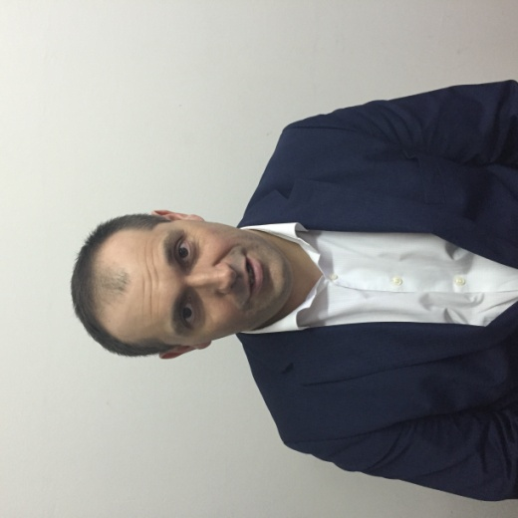
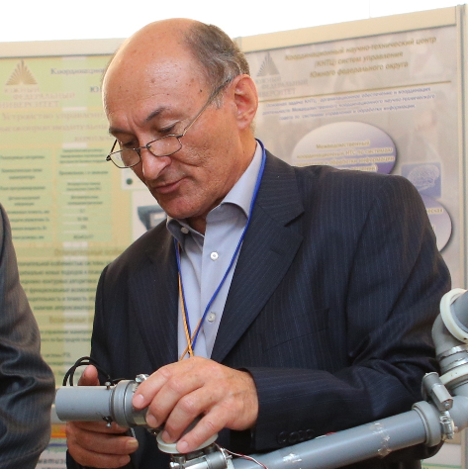
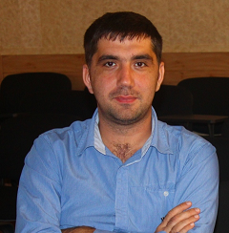
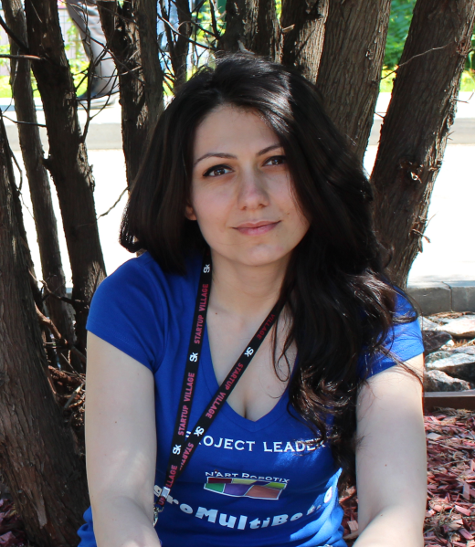
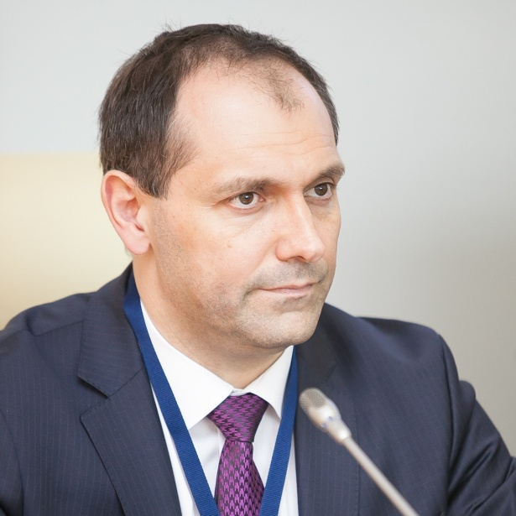
Команда
Авторы ключевых идей
Залимхан Нагоев
Основатель
Архитектор систем ИИ
к.т.н.
Юрий Хамуков
Основатель
Главный конструктор
к.ф.-м.н
Мурат Анчёков
Основатель
Руководитель проекта
Наталья Уначева
Основатель
Руководитель группы
менеджмента

Slide 36

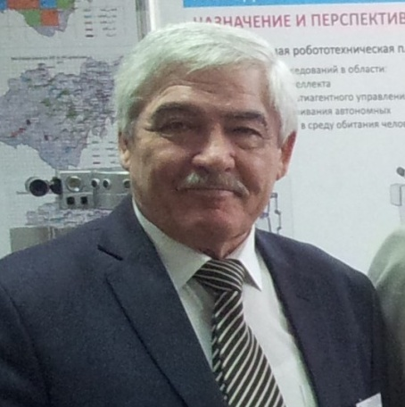
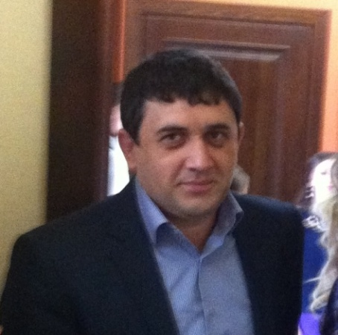
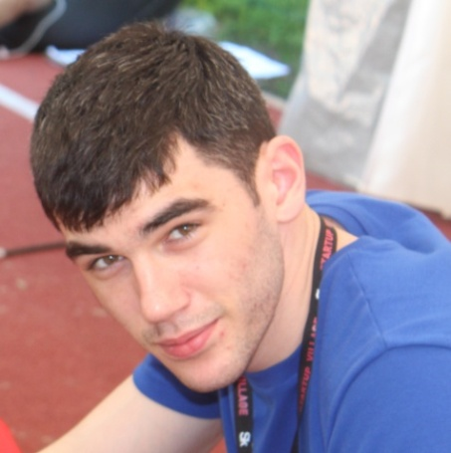
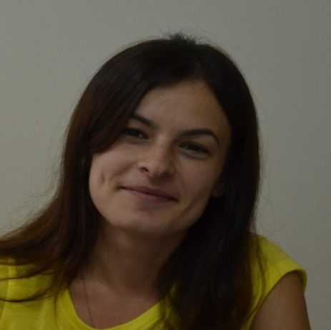
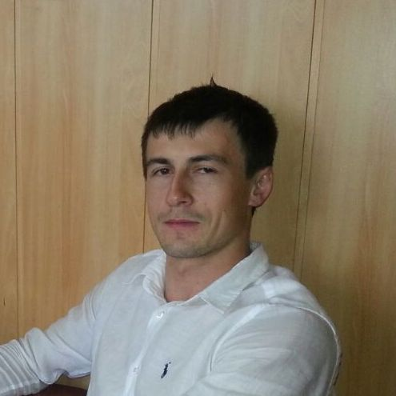
Команда
Конструкторская группа
Юрий Хамуков
Главный конструктор, к.ф.-м.н
Руслан Хужоков
Главный инженер
Хусен Казанов
Инженер-конструктор
Мадин Шереужев
Специалист по САЕ системам
Ляна Альборова
Специалист по САМ-системам
Азамат Байказиев
Инженер-конструктор

Slide 37
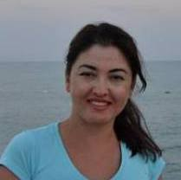
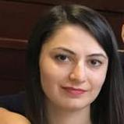

Команда
Группа менеджмента
и сопровождения проекта
Наталья Уначева
Руководитель группы менеджмента и сопровождения проекта
Анжелла Кильчукова
Бренд-менеджер, к.э.н.
Сати Шалова
Маркетолог
Елена Деркач
Экономист

Slide 38
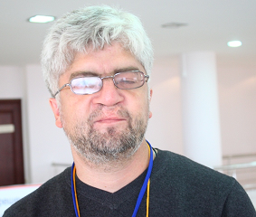
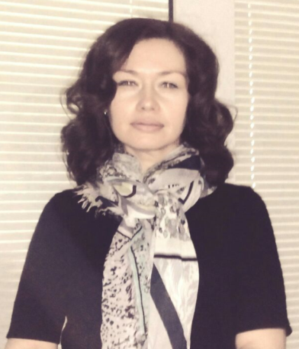
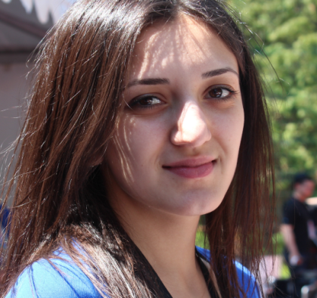
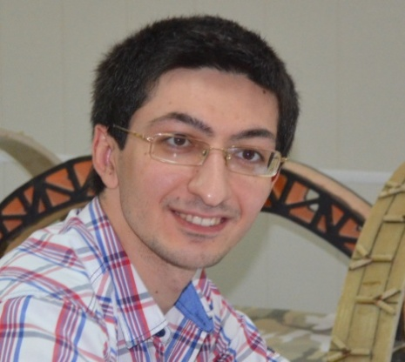
Команда
Группа разработки ПО
Владимир Денисенко
Основатель
Руководитель группы
Ольга Нагоева
Основатель
Руководитель группы высокоуровневых интерфейсов
Дана Макоева
Основатель
Руководитель группы моделей понимания
Заурбек Сундуков
Разработчик
графического
интерфейса

Slide 39
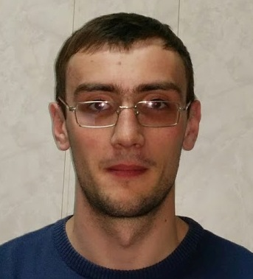
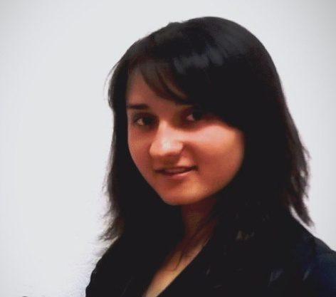
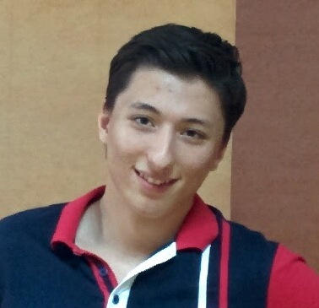
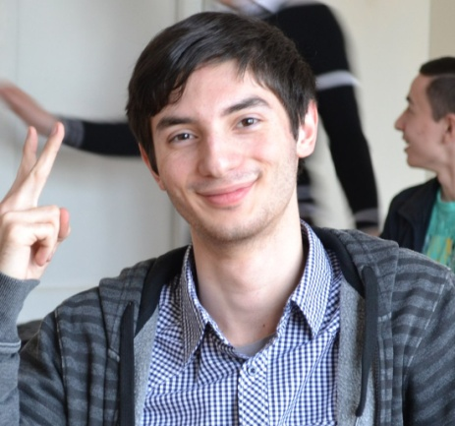
Команда
Группа разработки ПО
Астемир Коков
Разработчик пользовательского ПО
Елизавета Гоова
Разработчик пользовательского ПО
Идар Тайсаев
Разработчик систем распознавания речи
Ринат Киштиков
Разработчик систем понимания речи

Slide 40
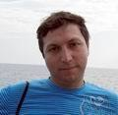
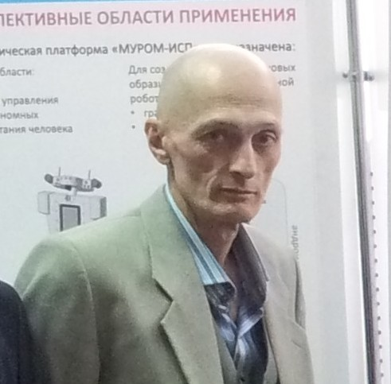
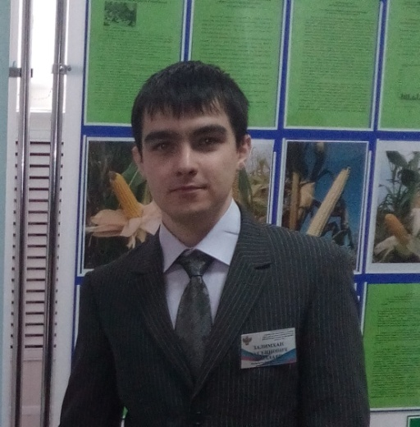
Команда
Группа мехатроники и системного ПО
Аслан Заммоев
Основатель
Руководитель группы мехатроники, к.т.н.
Руслан Озов
Специалист по энергообеспечению
Залимхан Моллаев
Инженер по мехатронике
Всего в команде более 20 человек, основа – выпускники и аспиранты МГТУ им. Баумана,
МГУ им. Ломоносова, специалисты Института информатики и ПРУ КБНЦ РАН,
НИИ горного и предгорного садоводства.

Slide 41
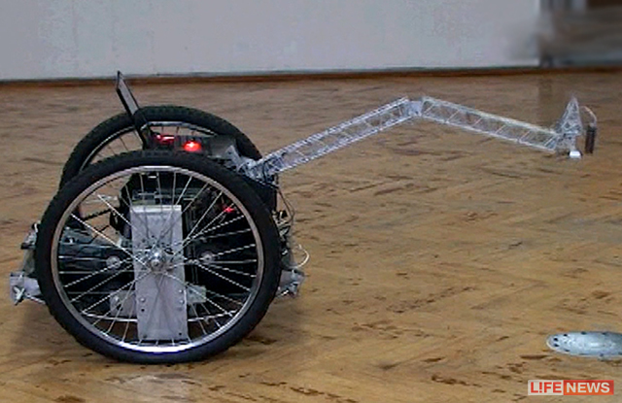
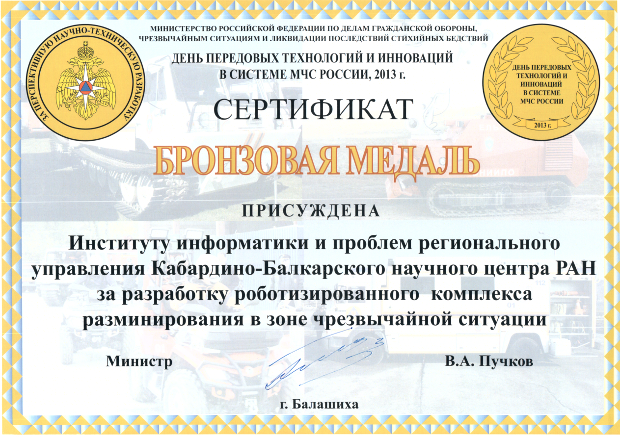
В активе команды
Прототип мультагентного робота– сапера
https://life.ru/t/%D0%BD%D0%BE%D0%B2%D0%BE%D1%81%D1%82%D0%B8/131699

Slide 42
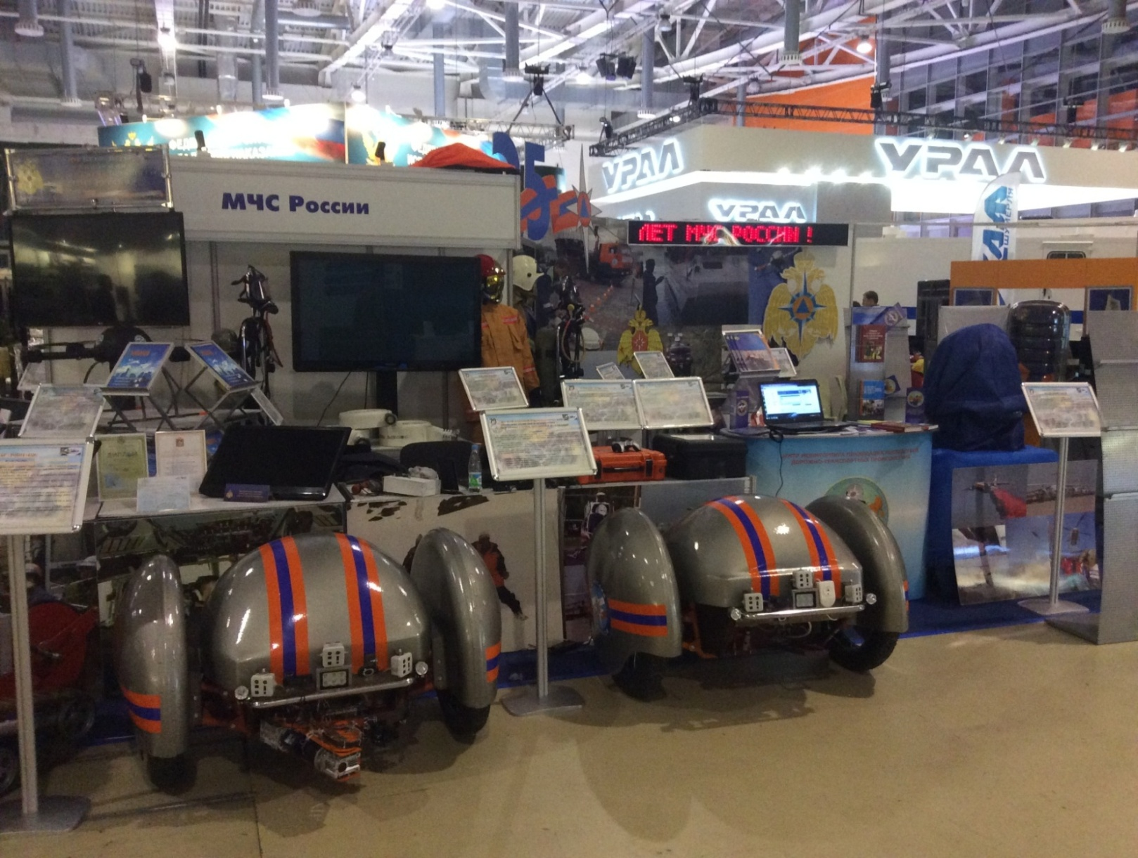
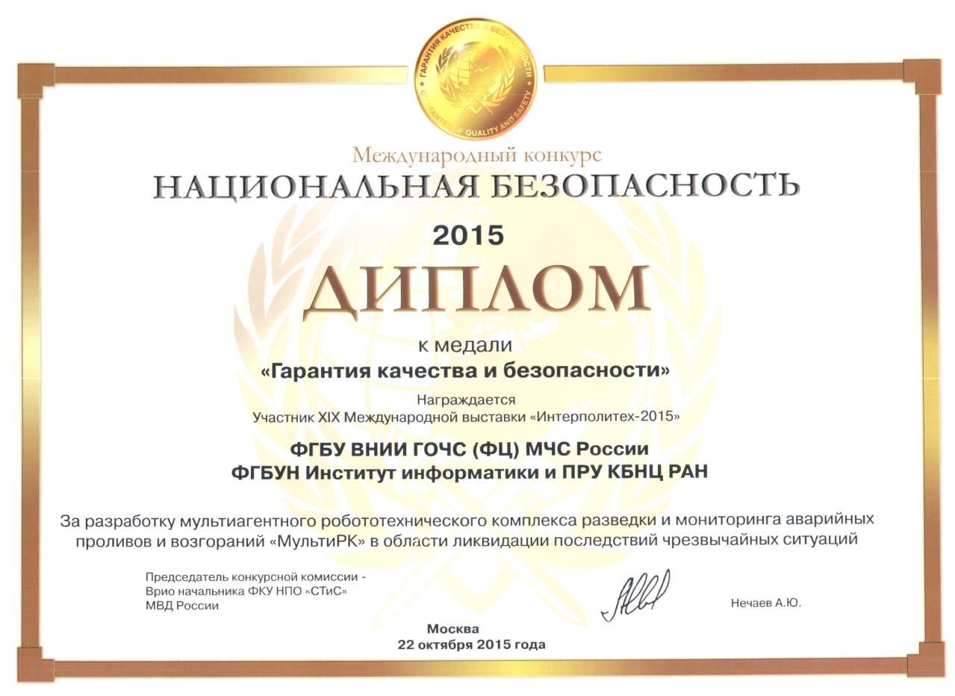
В активе команды
Мультиагентный робототехнический комплекс разведки и мониторинга аварийных утечек, проливов и возгораний.
Разработан по заказу МЧС России.
Золотая медаль Международной выставки «Интерполитех-2015»

Slide 43
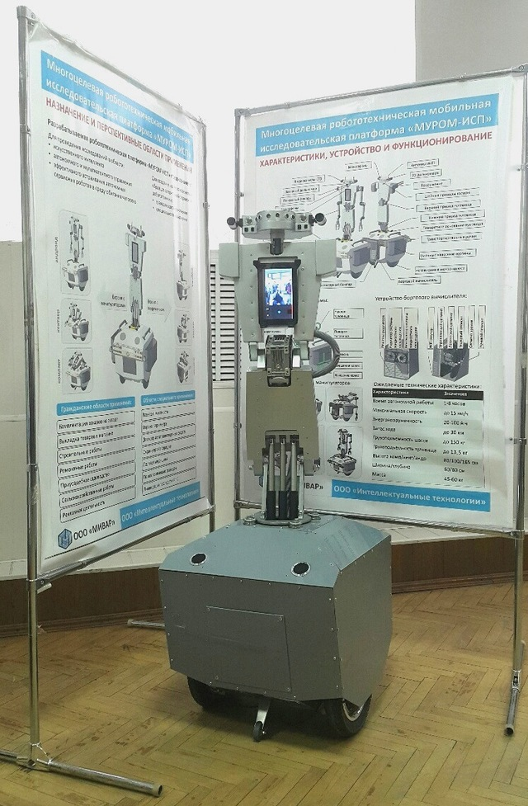
В активе команды
Для ООО «МИВАР» разработана многоцелевая исследовательская робототехническая платформа Муром-ИСП. Платформа предназначена для проведения исследований в области интеллектуальной робототехники, а также создания новых образцов сервисных коммерческих роботов. Роботы, созданные на основе этой платформы, могут применяться в ритейле, строительстве, сельском хозяйстве, в частных домовладениях, рекламном бизнесе, охране правопорядка, медицине,
гостиничном бизнесе, при ликвидации ЧС и т.д.
http://robotrends.ru/robopedia/murom

Slide 44
Спасибо за внимание!
Мурат Анчёков
Теl.: +7 960 422 38 14
E-mail: murat.antchok@gmail.com

